Slide 1


中心静脉导管（CVC）的尖端定位及日常维护
CICU
张 莉

Slide 2

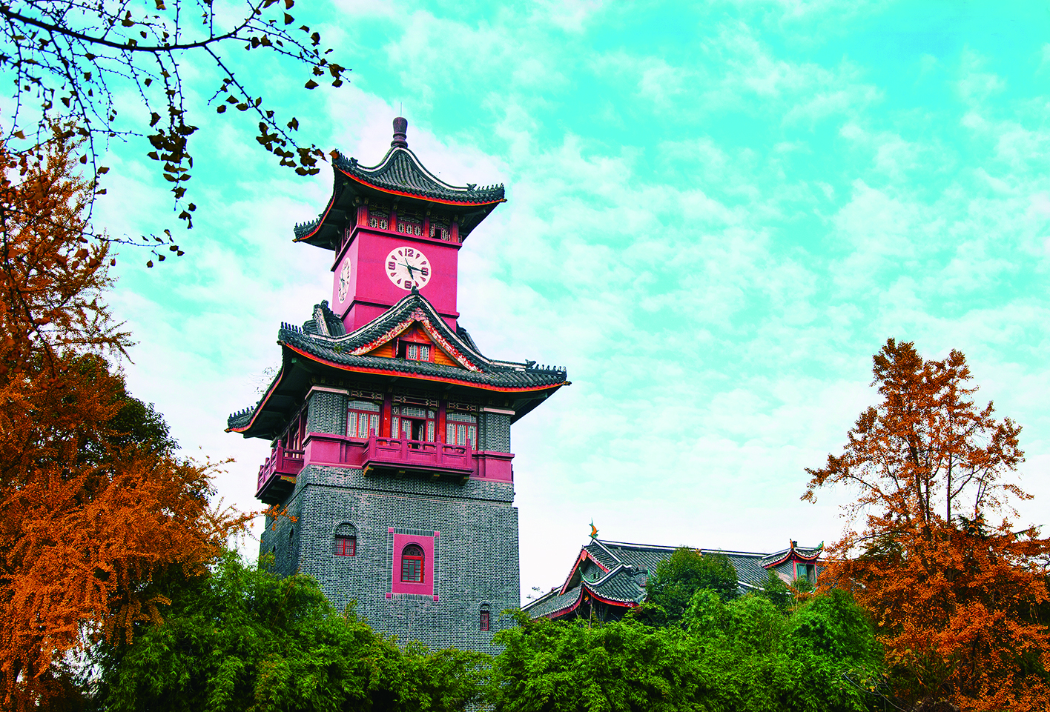
主要内容
CVC简介
1
2
CVC适应症
3
CVC尖端定位
4
CVC维护流程及其
注意事项

Slide 3
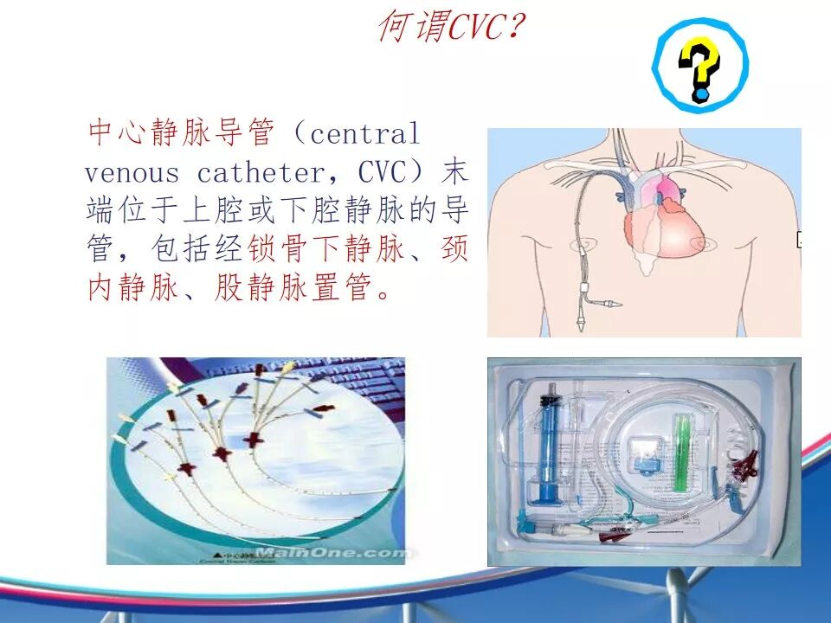
第一部分
CVC简介
CVC (central venous catheter)

Slide 4
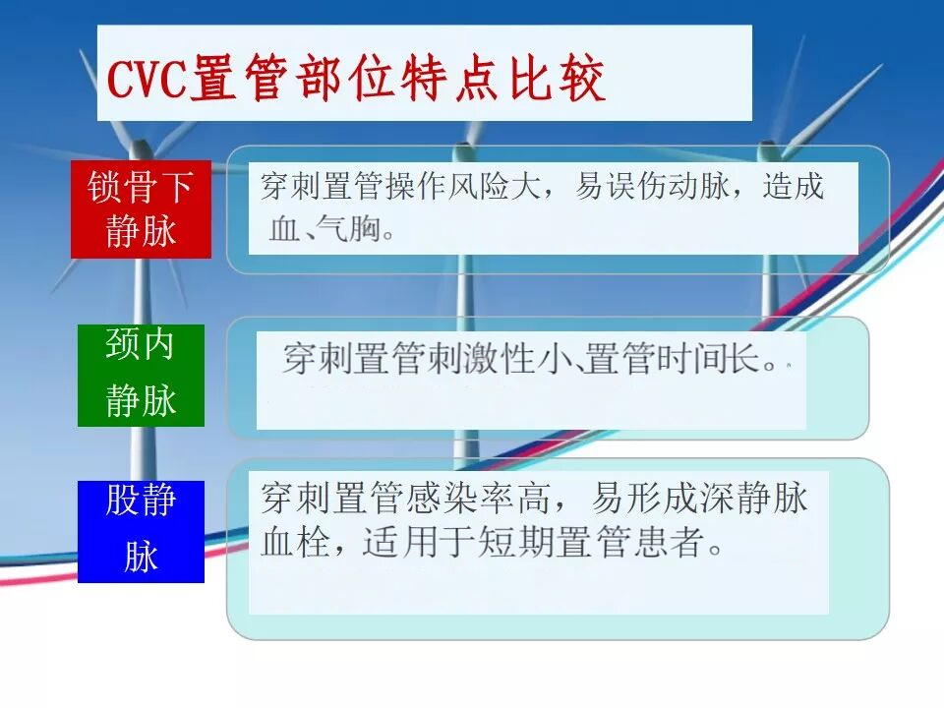
第一部分
CVC简介
      颈内静脉：是最常用的置管部位，尤其是右侧颈内静脉，因其直径较大、走行较直，且与上腔静脉的夹角较小，有利于导管顺利置入。

Slide 5
第一部分
CVC简介
CVC 导管选择
中心静脉导管(CVC)有单腔、双腔、三腔及四腔四种类型。
根据《血管导管相关感染预防与控制指南（2021 版）》指出：置管前严格掌握置管指征，减少不必要的置管。对患者置管部位和全身状况进行评估。选择能够满足病情和诊疗需要的管腔最少，管径最小的导管。
能用单腔中心静脉导管满足治疗需要的就尽量不选择多腔中心静脉导管。

Slide 6
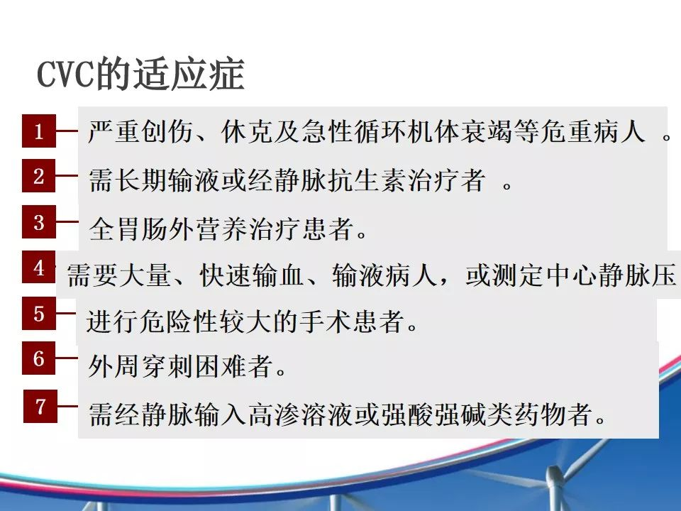
第二部分
CVC适应症

Slide 7
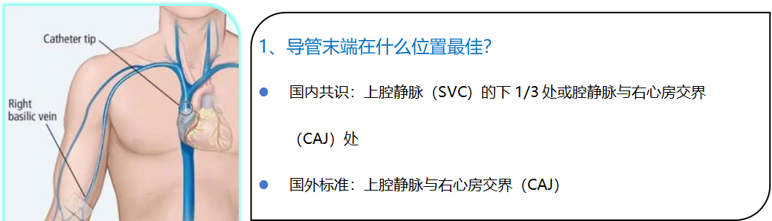
第三部分
CVC尖端定位
为什么将导管尖断置于上述位置？
上腔静脉管径较粗，血流量大，能确保药物迅速稀释而不造成血管损伤，避免药液外渗、组织坏死的现象发生；静脉压力小，导管尖端可随血流动力学方向在血管内漂浮而不会撞击血管壁，降低了机械性静脉炎、静脉血栓的发生率。

Slide 8
第三部分
CVC尖端定位
导管尖端标准位置
导管尖端定位
—经颈内及锁骨下静脉穿刺—上腔静脉中下段 (相当于T4-6）
即上腔静脉中下1/3
—经股静脉穿刺—下腔静脉（基本相当于T6-10）
即横膈膜上方的下腔静脉

Slide 9
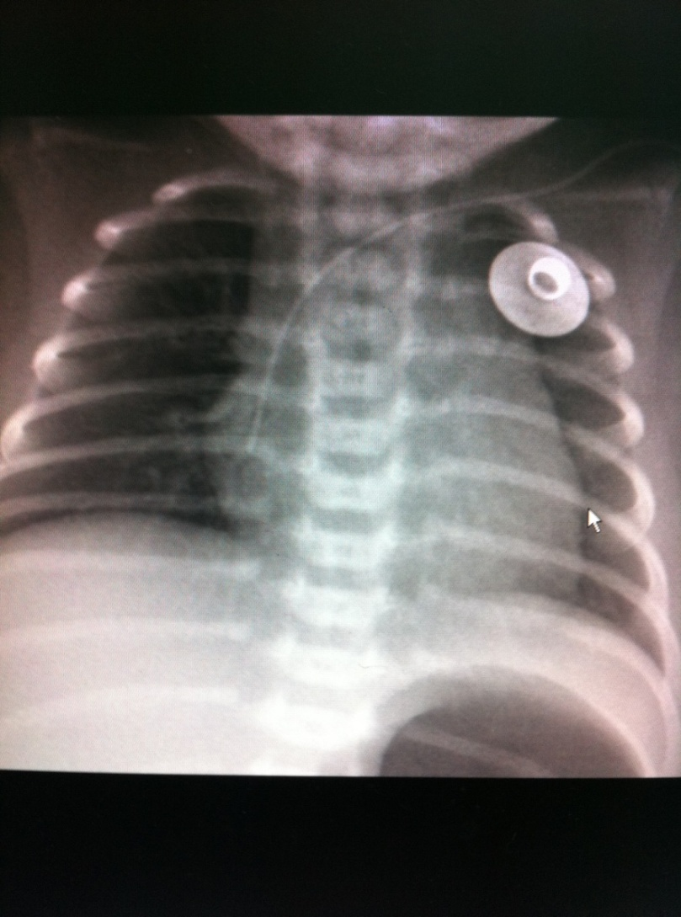
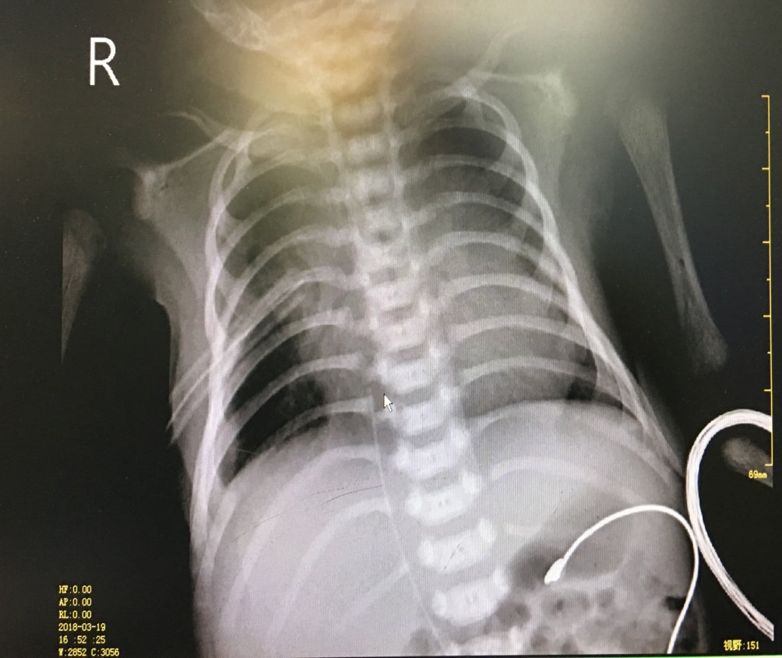
导管尖端标准位置
下肢置管---第胸8胸椎
上肢置管---第5胸椎下缘

Slide 10
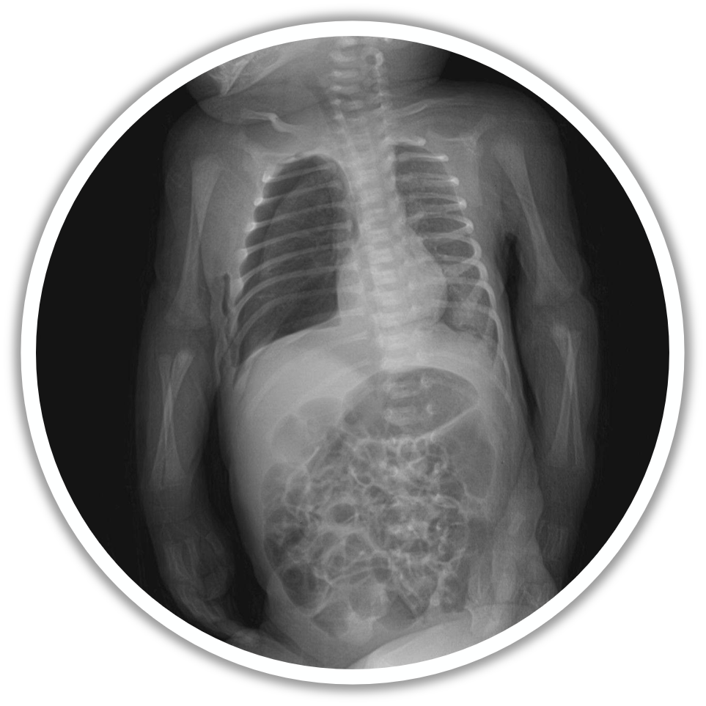
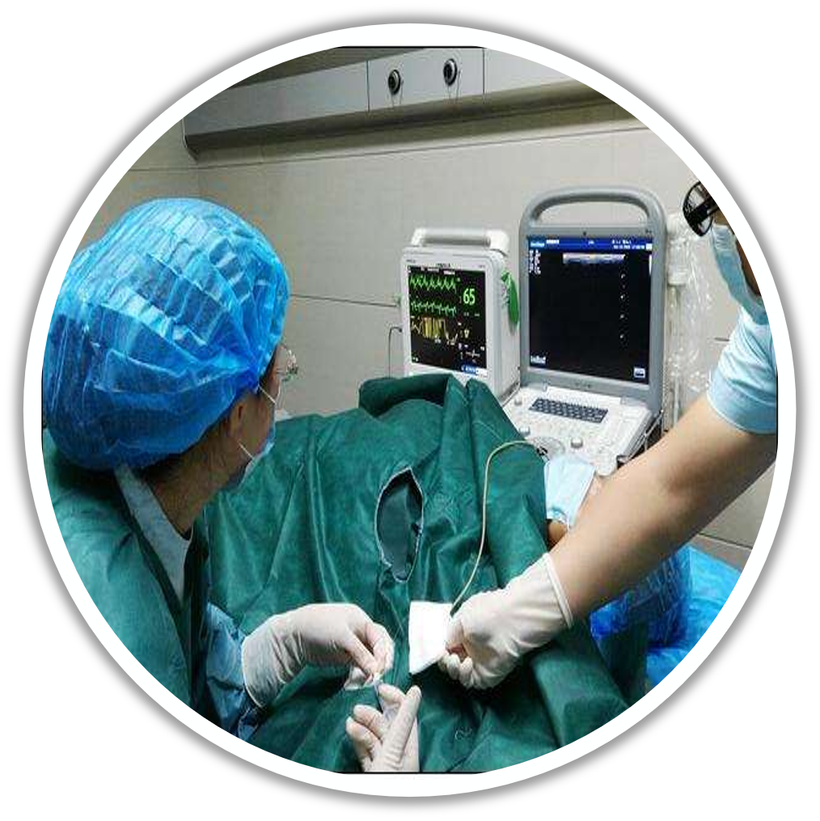
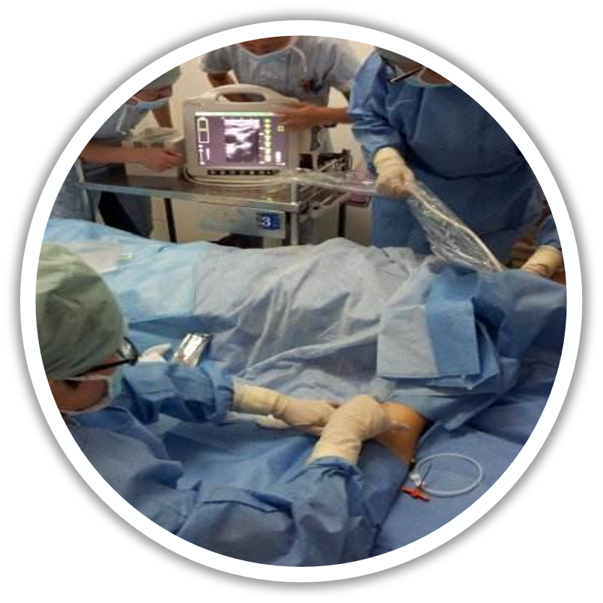
第三部分
CVC尖端定位
CVC尖端定位方法
X线（金标准）
心电定位（EkG)
B超

Slide 11
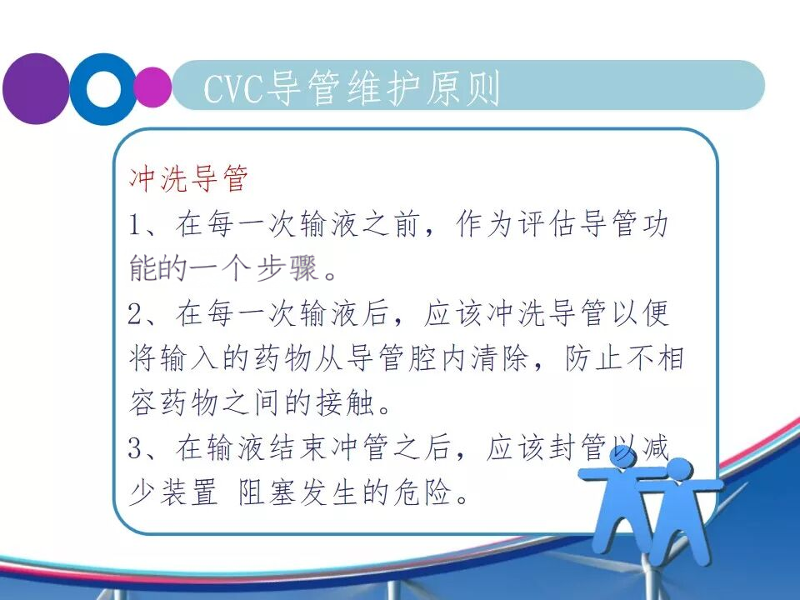
第四部分
CVC维护流程

Slide 12
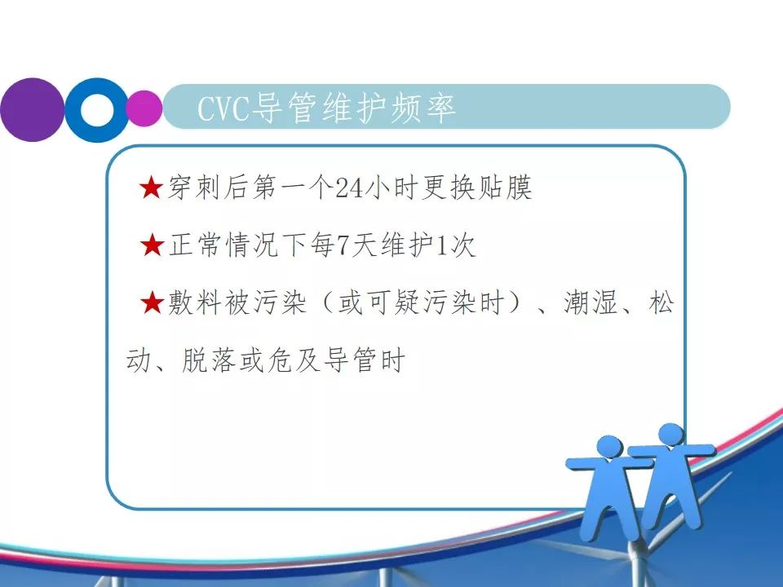
第四部分
CVC维护流程

Slide 13
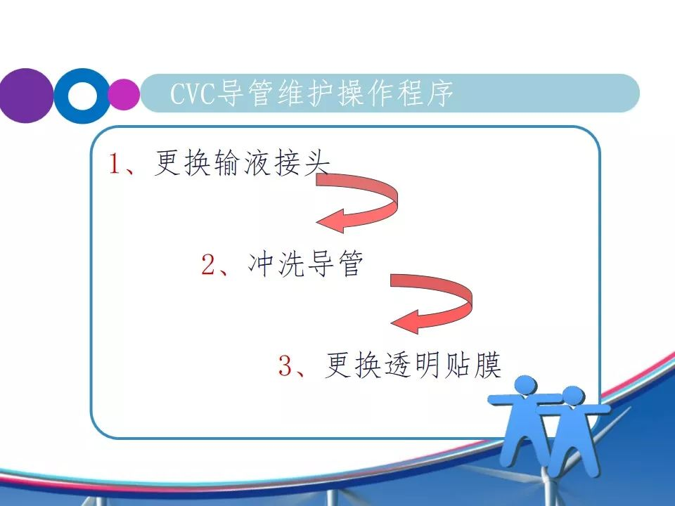
第四部分
CVC维护流程

Slide 14
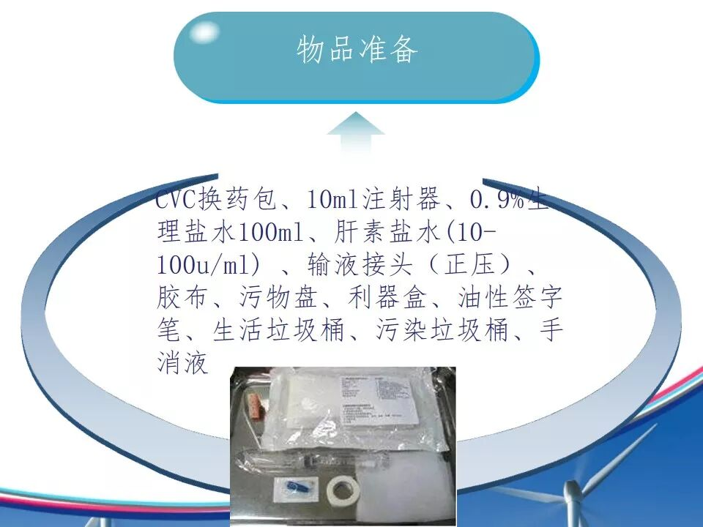
第四部分
CVC维护流程

Slide 15
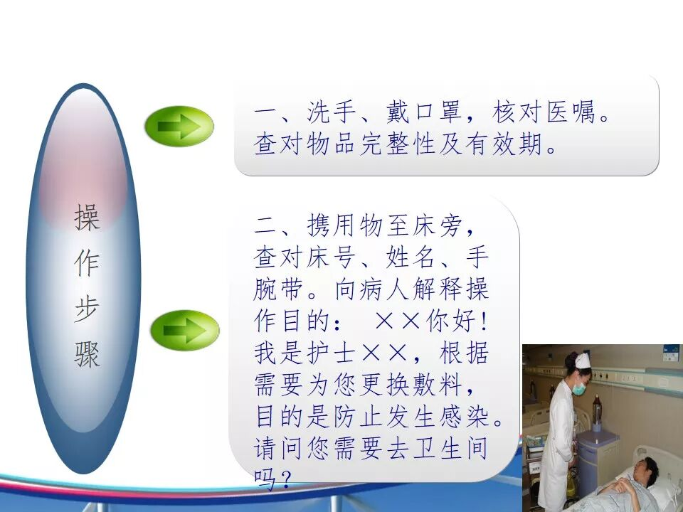
第四部分
CVC维护流程

Slide 16
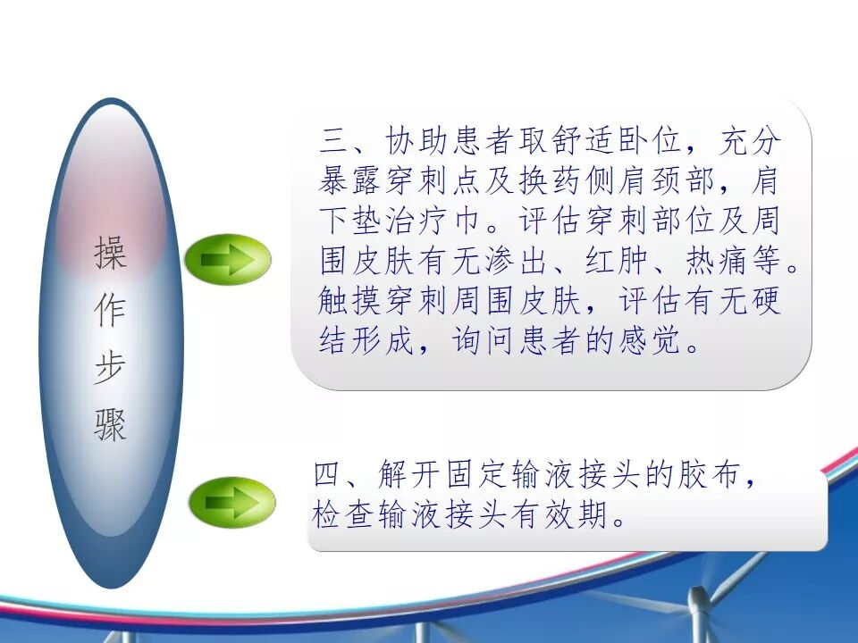
第四部分
CVC维护流程

Slide 17
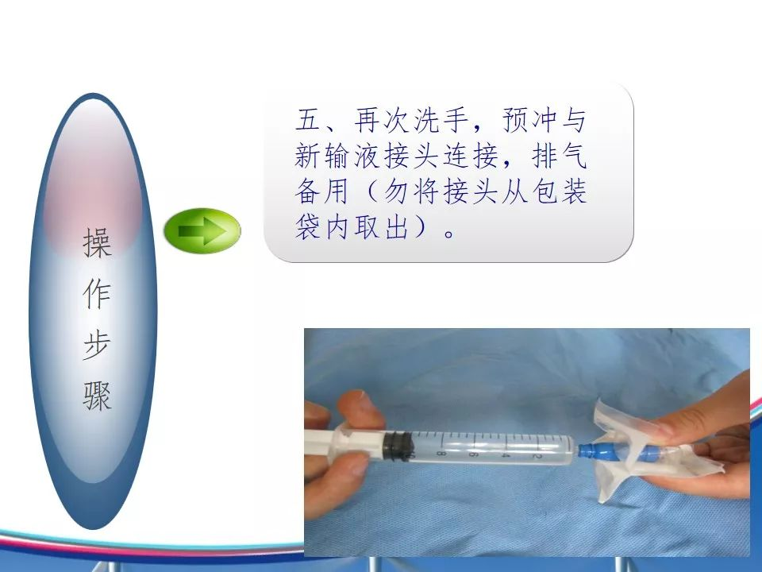
第四部分
CVC维护流程

Slide 18
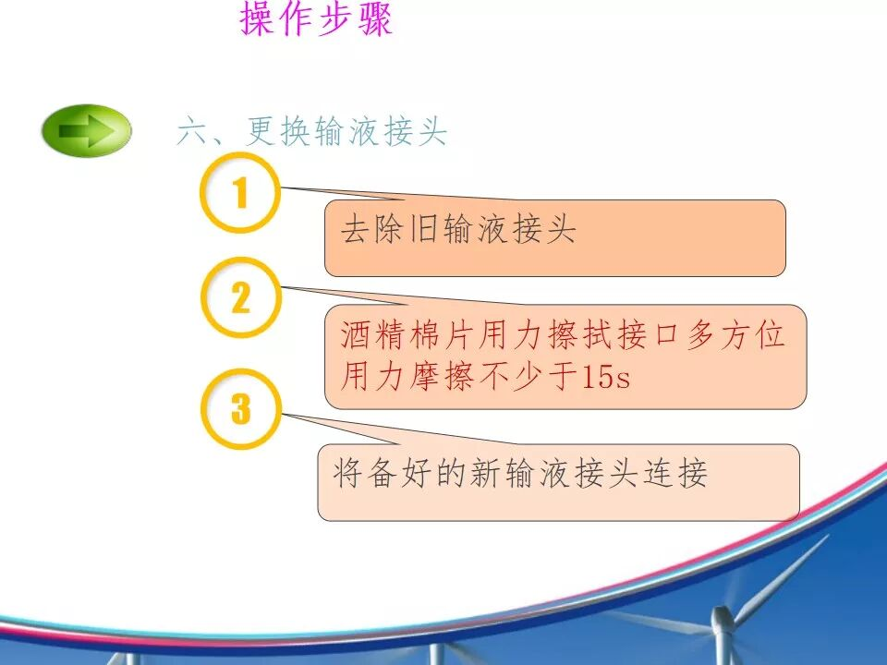
第四部分
CVC维护流程

Slide 19
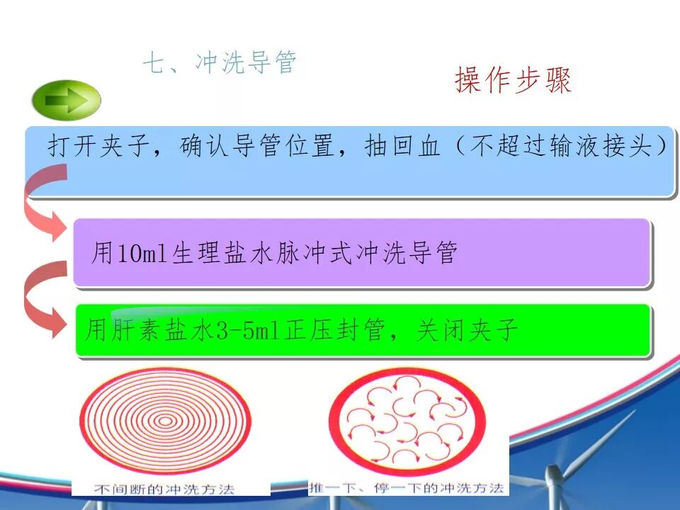
第四部分
CVC维护流程

Slide 20
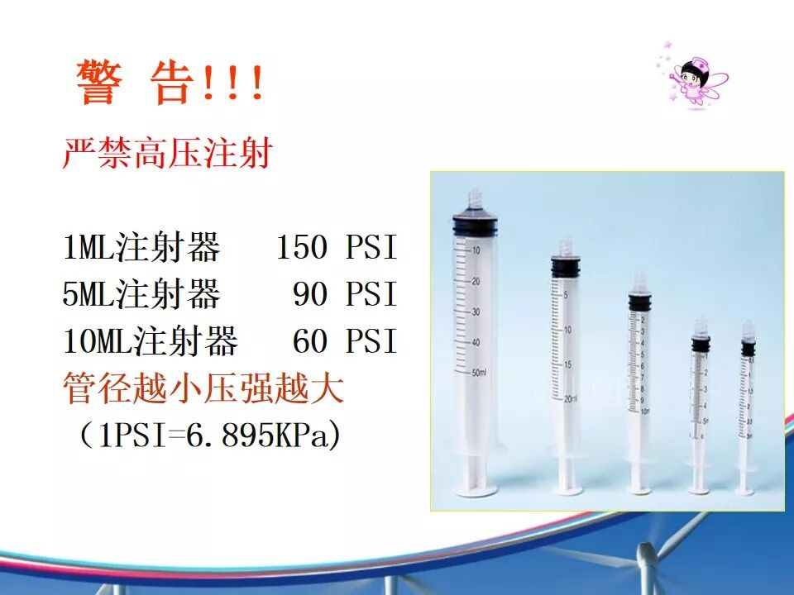
第四部分
CVC维护流程

Slide 21
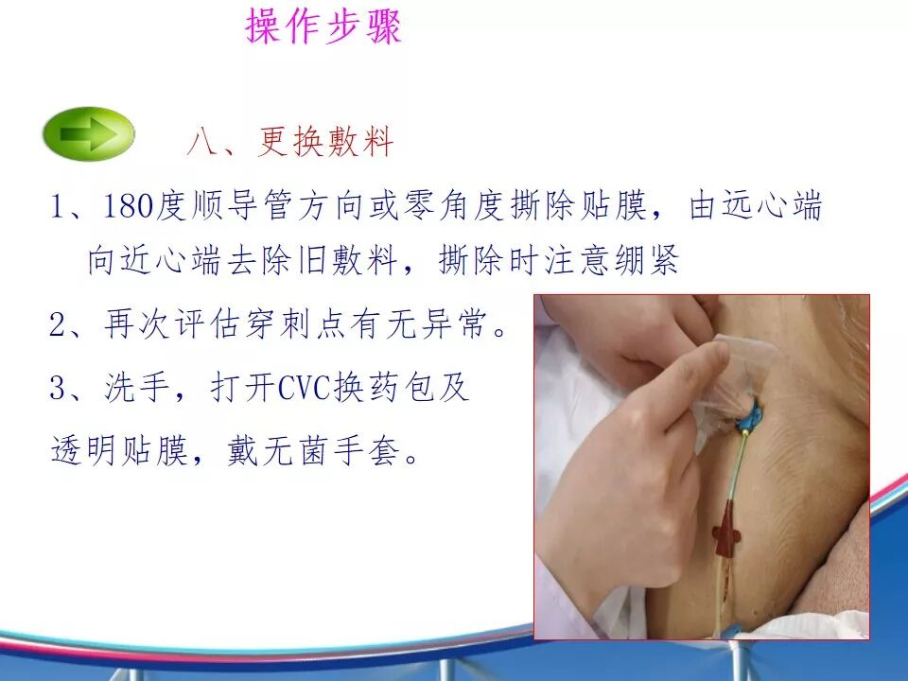
第四部分
CVC维护流程

Slide 22
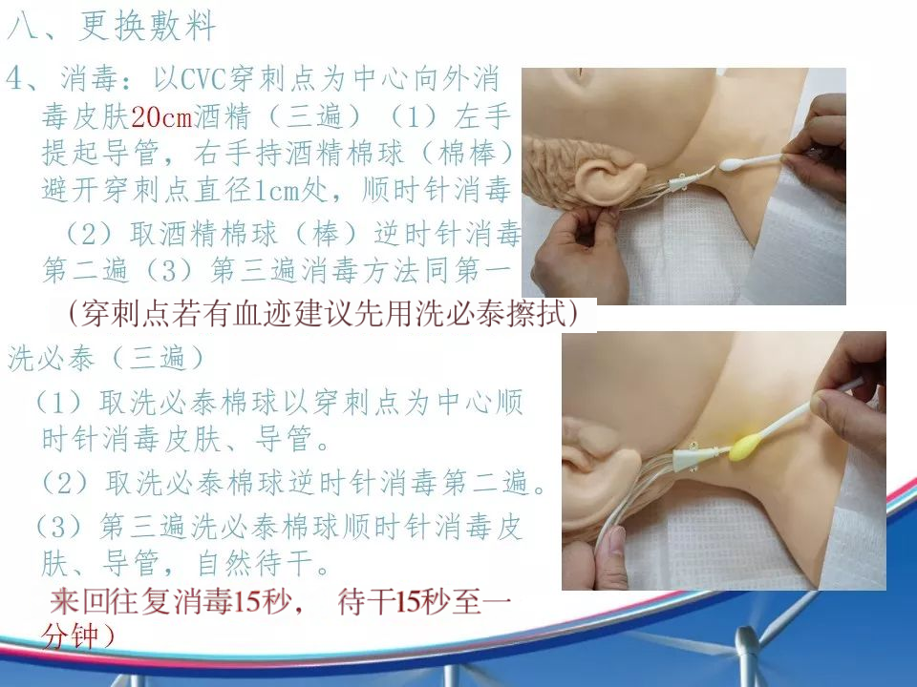
第四部分
CVC维护流程

Slide 23
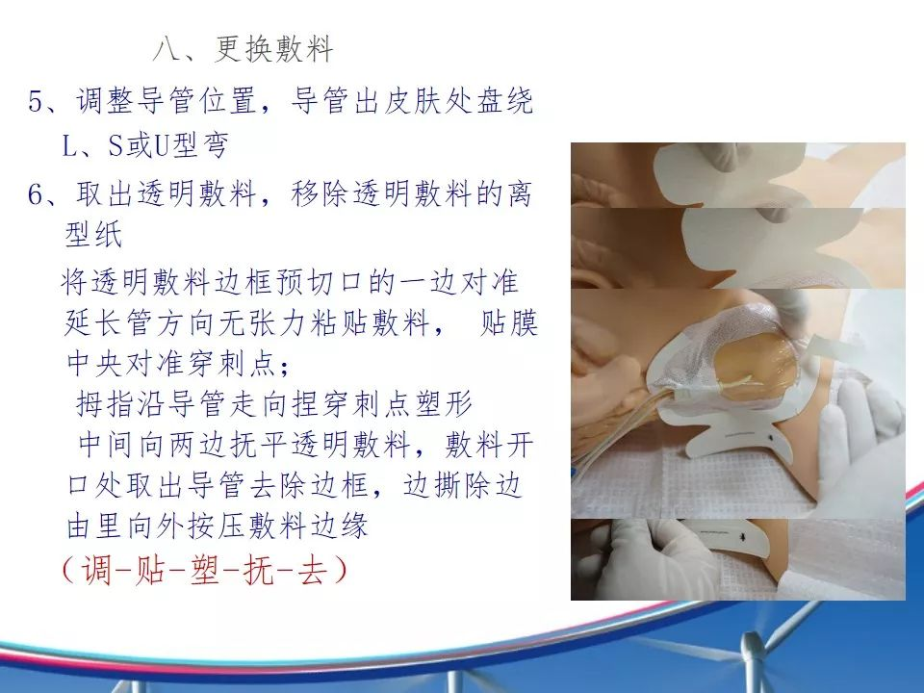
第四部分
CVC维护流程

Slide 24
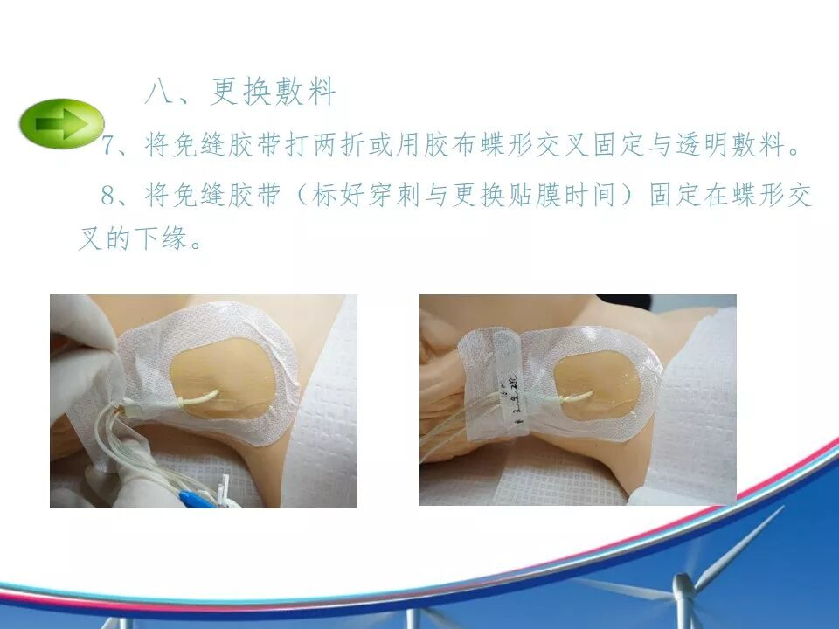
第四部分
CVC维护流程

Slide 25
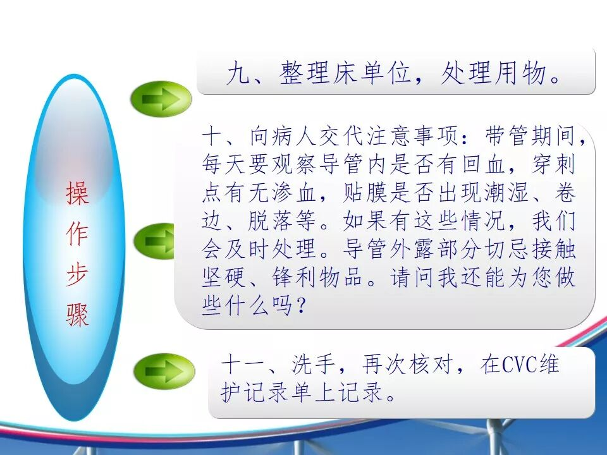
第四部分
CVC维护流程

Slide 26
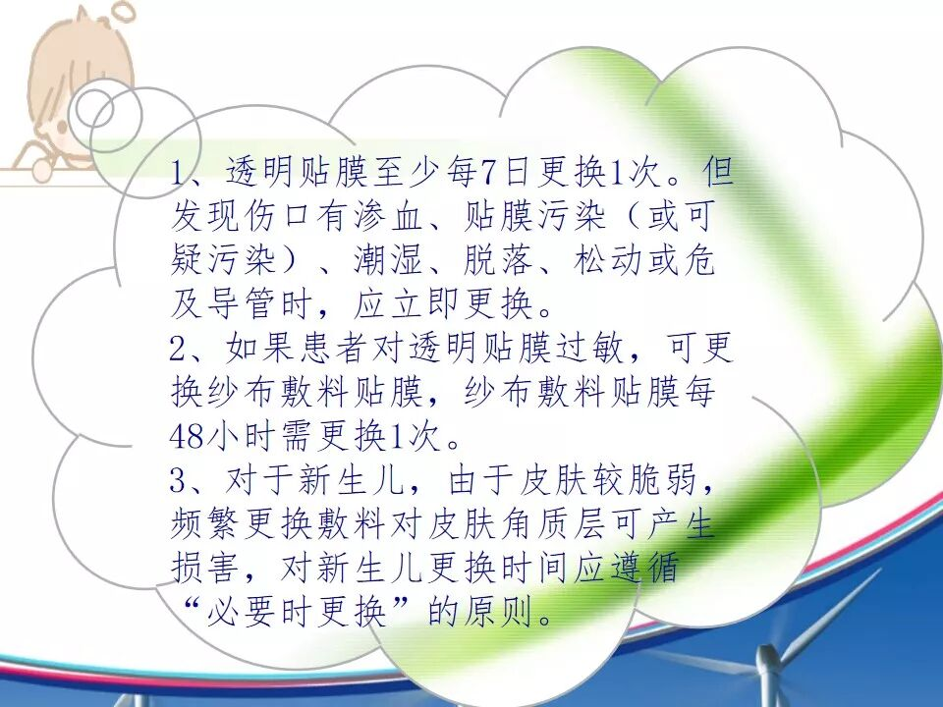
第四部分
CVC维护注意事项
注意事项
1、透明贴膜至少每7日更换1次。但发现伤口有渗血、贴膜污染（或可疑污染）、潮湿、脱落、松动或危及导管时，应立即更换。
2、如果患者对透明贴膜过敏，可更换纱布敷料贴膜，纱布敷料贴膜每48小时需更换1次。
3、对于新生儿，由于皮肤较脆弱，频繁更换敷料对皮肤角质层可产生损害，对新生儿更换时间应遵循“必要时更换”的原则。

Slide 27
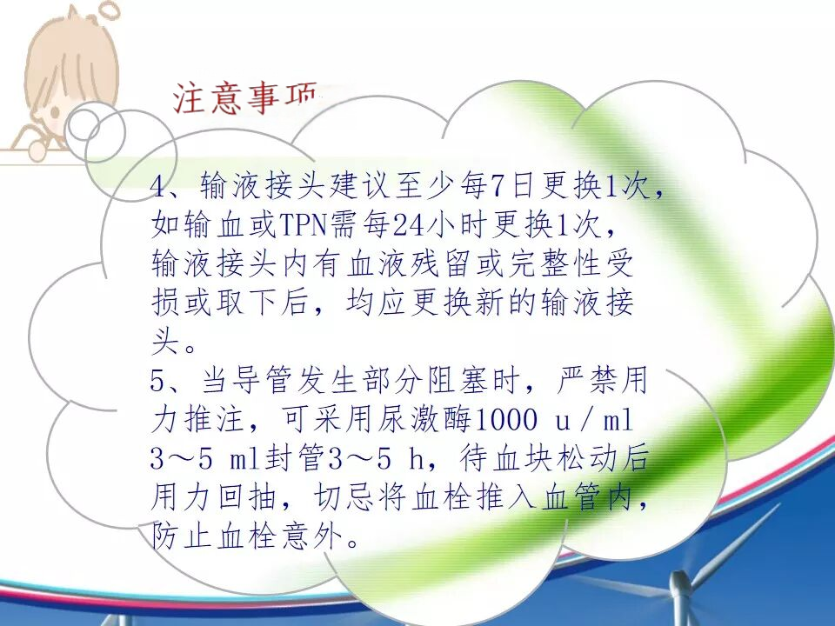
第四部分
CVC维护注意事项
4、输液接头建议至少每7日更换1次，如输血或TPN需每24小时更换1次，输液接头内有血液残留或完整性受损或取下后，均应更换新的输液接头。
5、当导管发生部分阻塞时，严禁用力推注，可采用尿激酶1000 u/ml 3~5 ml封管3~5 h，待血块松动后用力回抽，切忌将血栓推入血管内，防止血栓意外。

Slide 28
第四部分
CVC维护注意事项
6、冲管液剂量的确定应综合考虑CVC类型及管腔容量、患者情况以及所输注药液的种类，建议冲管液最小剂量为导管系统总容积的2倍，若输注较黏稠溶液时应适当增加冲管液剂量。
封管液的剂量应为导管系统总容积的1.2倍，在确保有效封管的前提下，还应尽可能减少进入血管内的封管液剂量。

Slide 29
第四部分
CVC维护注意事项
7、CVC冲管、封管间隔时间太短，可能因操作频繁而增加感染机会；间隔时间太长，则可能发生导管堵塞。当前临床操作中多每隔8h进行一次CVC冲管，尤其针对肿瘤患者及输注化疗药物期间；
对血液高凝状态的患者，可缩短冲管间隔、增加冲管频率，每6h或4h冲管一次。另外，经CVC副腔持续输注血管活性药物时，冲管操作可能导致管腔内药物一次性大量进入患者血管内，因此针对持续输注血管活性药物的副腔不可冲管。

Slide 30
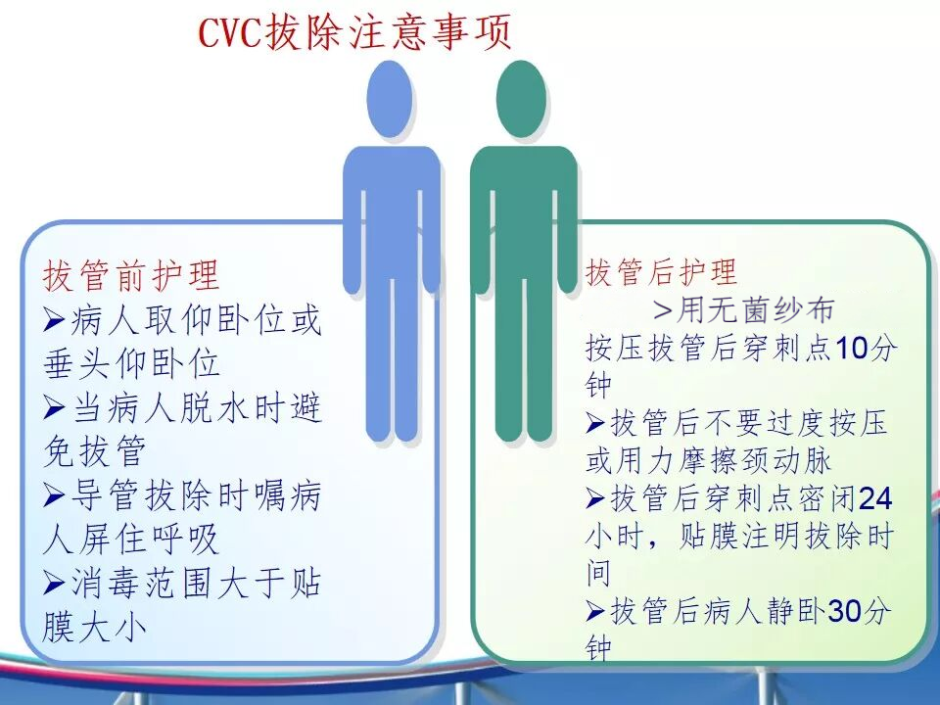
第四部分
CVC维护注意事项

Slide 31
考文献参
1. 《2024输液实践治疗指南》
2. 《CVC导管维护指南2024》
3.《静脉治疗治疗护理技术操作规范，2023》
4.《中心静脉导管冲管及封管专家共识，2021》

Slide 32


